Slide 1
小学校 体育
〔第３学年及び第４学年〕
体つくり運動
「体ほぐしの運動」
「多様な動きをつくる運動」
〔知識及び運動編①〕
学習時間の目安：約25分

Slide 2
体つくり運動って…
何だろう？

Slide 3
②多様な動きをつくる運動
→いろいろな運動を行って、
基本的な動きを身に付けていく運動
体つくり運動とは…？
①体ほぐしの運動
→かんたんな運動をして心と体の変化に
気付いていく運動
→みんなで関わり合っていく運動

Slide 4
この学習の３つの目標
①運動をすると心や体が変化することに気付こう。
②いろいろな運動の行い方を知り、他の運動でも
いかせる体の動かし方を身に付けよう。
③いろいろな運動を組み合わせたり、行い方を工夫
したりして運動プログラムをつくってみよう。

Slide 5
どんな気分になりましたか？
まずはじめに
その場で大きくいきをすいこんで、
フーっと大きくはいてみましょう。

Slide 6
では、体を動かしてみましょう。
その場に立って、場所の安全をたしかめましょう。
つぎにその場でジャンプしながら同じ方向に回り続けてみましょう。
時間は１０秒間です。
では、はじめます。よーい
スタート！
↑

Slide 7
スタート！
次は、反対まわりで同じようにチャレンジしましょう。
時間は同じく１０秒間です。
1回目よりも多く回れるように
がんばりましょう。
では、よーい
↑

Slide 8
運動をしたとき、
体にどんな変化が
ありましたか？
ふり返りをします。
むねに手を当ててみましょう。

Slide 9
ゆっくり・いきをはいて
続けて、かんたんな運動をしましょう。
右手と左手をつないで、その手を上にできるだけ高く、ゆっくりとのばしましょう。
いきをはきながら１０秒間のばしてみましょう。
↑

Slide 10
心と体には
関係が…
ふり返りをします。
大きくいきをすったり、はいたりしたとき、どんな気持ちになりましたか？
あるの？

Slide 11
心と体の関係について…（１）
【体を動かすと…】
・心もはずむ。（楽しい気持ちになる。）
・動きがかるくなる。（運動する気持ちが高まる。）
・体の力をぬくと気持ちがよい。
・あせをかくと気分がすっきりする。
今回の学習は一人でできる運動が中心ですが、友達といっしょに運動をしたらどんな気持ちになるのか、イメージをしてみましょう。
さっそく、体ほぐしの運動から
スタートしましょう！

Slide 12
みんなで楽しくできる運動
ところで、体ほぐしの運動って・・・？
体ほぐしの運動＝アキレスけんをのばす？
手首・足首を回す？
体ほぐしの運動は、
・友達と一緒に取り組める運動
・かんたんに取り組める運動

Slide 13
ペアやグループでできる
体ほぐしの運動例

Slide 14
ペアやグループでできる
体ほぐしの運動例
二人組やそれ以上の友達といっしょに取り組める
運動例です。
（友達とのかんかくをあけてできる工夫の例）
じゃんけんをつかった体ほぐし
（足ひらきじゃんけん、バランスじゃんけんなど）
言うこと○○やること○○
（ひもや棒を使うことで人とのかんかくが取れます。）
動きのまねっこ

Slide 15
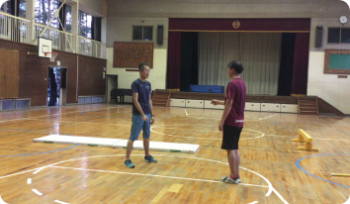
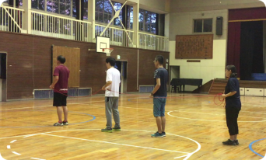
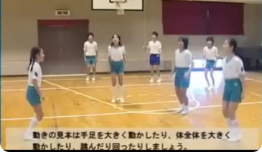

ペアやグループでできる体ほぐしの運動例
いろいろな
パターンで
楽しもう
言うこといっしょ
やることいっしょ
リズムに合わせよう
距離をとって
楽しく動こう！
写真をクリックして動画を見てみよう！
兵庫県教育委員会ホームページ内
資料元 兵庫県教育委員会体育保健課学校体育班動画サイト

Slide 16
ペアやグループでできる
体ほぐしの運動例
・おうちの人といっしょにちょうせんしてみましょう。
①じゃんけんゲーム
例 じゃんけんをしてまけたら足をひらきます。
バランスをくずしたらまけです。
②動きのまねっこ
例 おうちの人と向かい合って動きをまねします。
ダンスや動物の動きなどをやってみましょう。

Slide 17
心と体の関係について…（２）
【学習カードに書きましょう】
リズムに乗って動いたり、友達（家族の人）といっしょに運動をしたりしたときにどんな気持ちになりましたか？
学習カードの知識①に考えを書きましょう。

Slide 18
心と体の関係について…（３）
【だれかといっしょに運動すると…】
・運動する楽しさを味わえる。
・友達の動きをまねすること、参考にすること
ができる。
・一人ではむずかしいと思った動きにチャレンジ
しようという気持ちが出てくる。
【心と体の関係 まとめ】
・運動をすると気分が変わる。
・気分を変えるために運動を選ぶこともできる。

Slide 19
多様な動きをつくる運動とは？
体のバランスをとる運動
体を移動する運動
よ う ぐ そ う さ
用具を操作する運動
だめ
力試しの運動
いろいろな動きを組み合わせる運動
→いろいろな運動やスポーツの基本的な動きにつながる。

Slide 20
多様な動きをつくる運動とは？
これから「多様な動きをつくる運動」をしょうかいします。
しょうかいした運動で、できそうな運動を選んでやってみましょう。

Slide 21
（１）
体のバランスをとる運動

Slide 22
体のバランスをとる運動の例
①回るなどの動きのある運動
②寝ころぶ、起きるなど動きのある運動
③すわったり、立ったりする動きのある運動
④平均台や少し高さのある器具の上を動く運動
⑤体のバランスを保つ運動

Slide 23
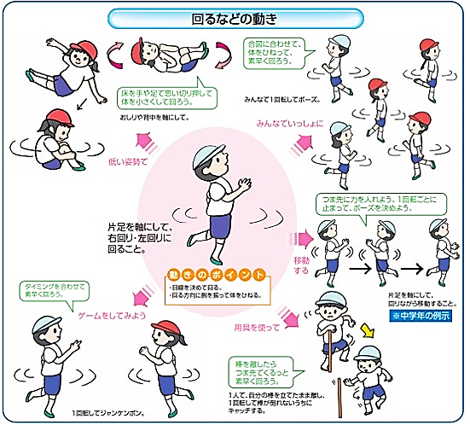
①回るなどの動きのある運動
資料元 文部科学省 多様な動きをつくる運動（遊び）パンフレット

Slide 24
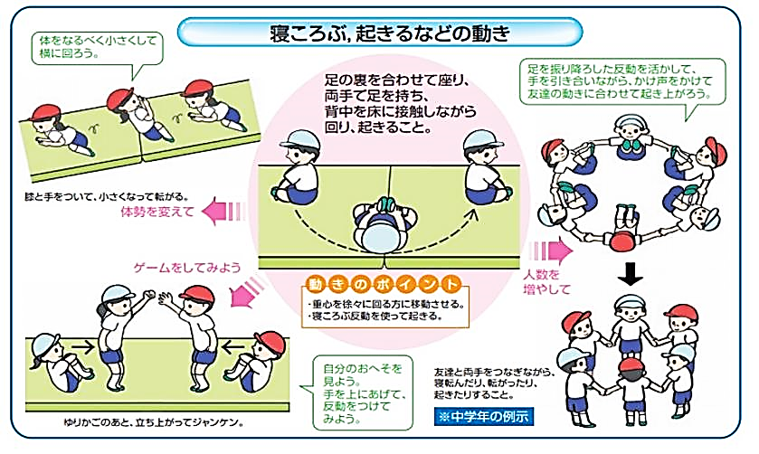
②寝ころぶ、起きるなどの動きのある運動
資料元 文部科学省 多様な動きをつくる運動（遊び）パンフレット

Slide 25
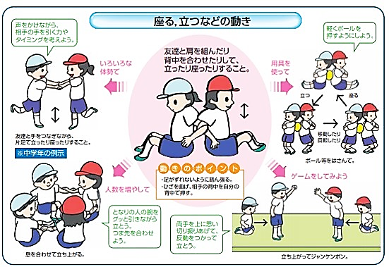
③すわったり、立ったりする動きのある運動
資料元 文部科学省 多様な動きをつくる運動（遊び）パンフレット

Slide 26
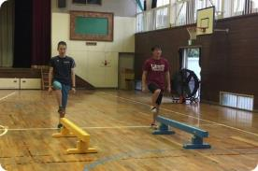
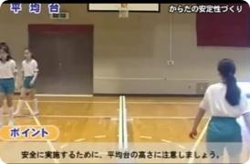
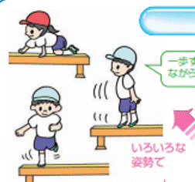
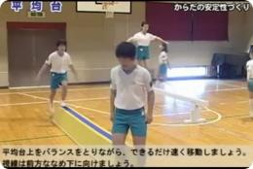
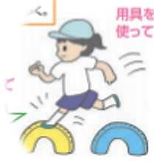
④少し高さのある器具をわたる動き
二人組で
渡り方を工夫して
平均台渡り
写真をクリックして動画を見てみよう！
資料元 文部科学省 多様な動きをつくる運動（遊び）パンフレット
兵庫県教育委員会ホームページ内
兵庫県教育委員会体育保健課学校体育班動画サイト

Slide 27
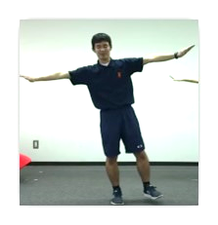
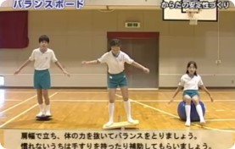
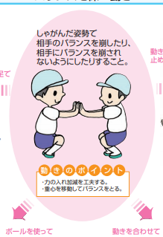
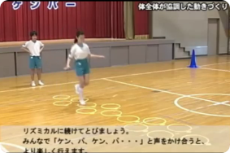
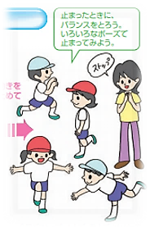
⑤体のバランスを保つ動き
用具を変えて
片足バランス
何秒できるかな
動きを加えて
人数を
増やして
Ｖ
写真をクリックして動画を見てみよう！
資料元 文部科学省 多様な動きをつくる運動（遊び）パンフレット
兵庫県教育委員会ホームページ内
兵庫県教育委員会体育保健課学校体育班動画サイト

Slide 28
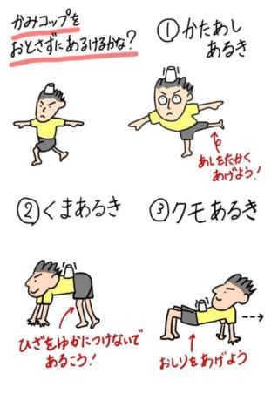

バランスをとる動きをやってみよう！
紙コップをあたまの上にのせて落とさないように歩いてみましょう。
歩く速さや回数、歩き方を変えてチャレンジしてみましょう。
紙コップを体のいろいろな場所にのせてチャレンジしてみましょう。
動画を参考にしてください。https://www.city.sapporo.jp/kyoiku/shido/home_karada_.html
資料・動画元 札幌市教育委員会ホームページ内
家でもできる体つくり運動

Slide 29
（２）
体を移動する運動

Slide 30
体を移動する運動の例
①はう、歩く、走るなどの動きのある運動
②とんだり、はねたりする動きのある運動
③登ったり、下りたりする動きのある運動
④一定の速さでのかけ足

Slide 31
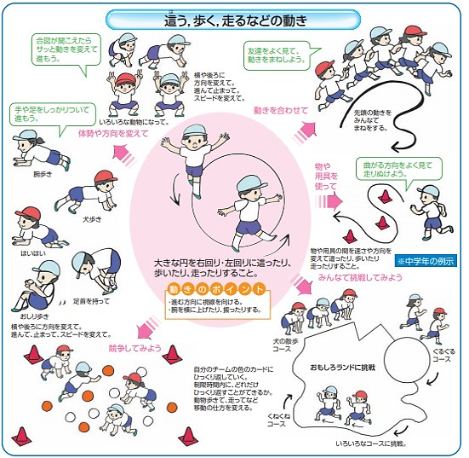
①はう、歩く、走る動きのある運動
資料元 文部科学省 多様な動きをつくる運動（遊び）パンフレット

Slide 32
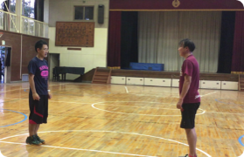
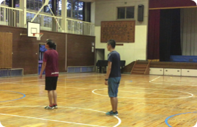
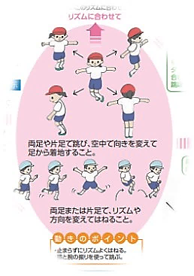
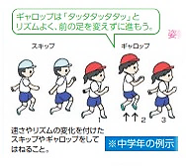
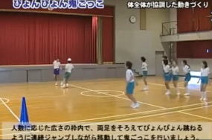
②とんだり、はねたりする動きのある運動
全身じゃんけん
人数を増やして
ゲームをしてみよう
足の動かし方を変えて
写真をクリックして動画を見てみよう！
資料元 文部科学省 多様な動きをつくる運動（遊び）パンフレット
兵庫県教育委員会ホームページ内
兵庫県教育委員会体育保健課学校体育班動画サイト

Slide 33
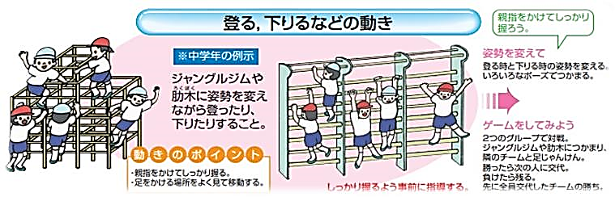
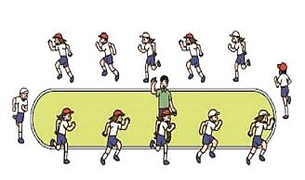
③登ったり、下りたりする動きのある運動
④一定の速さでのかけ足
３～４分間で
無理のない
スピードで走る。
資料元 文部科学省 多様な動きをつくる運動（遊び）パンフレット
千葉県教育委員会ホームページ内
指導資料集【第３８集】新しい体育の展開

Slide 34
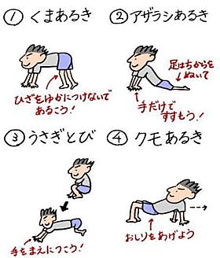
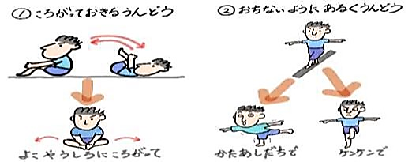
体を移動する動きをやってみよう！
身の回りでかんたんに動ける運動なのでちょうせんしてみましょう。
まわりの安全をたしかめてから取り組みましょう。
動画を参考にしてください。https://www.city.sapporo.jp/kyoiku/shido/home_karada_.html
資料・動画元 札幌市教育委員会ホームページ内
家でもできる体つくり運動

Slide 35
小学校 体育
〔第３学年及び第４学年〕
体つくり運動
「体ほぐしの運動」
「多様な動きをつくる運動」
〔知識及び運動編②〕
につづく

Slide 36
【画像資料・映像資料引用元】
文部科学省
多様な動きをつくる運動（遊び）パンフレット
札幌市教育委員会 ホームページ内
家でもできる体つくり運動
兵庫県教育委員会 ホームページ内
兵庫県教育委員会体育保健課学校体育班動画サイト
千葉県教育委員会 ホームページ内
指導資料集【第３８集】新しい体育の展開

